Slide 1



Slide 2



non
Ong
học
việc

Slide 3


16 phút 15 giây : 5 = ?
A. 3 phút 5 giây
C. 3 phút 10 giây
C. 3 phút 15 giây
D. 3 phút 25 giây
Notes:
Hướng dẫn GV click vào bông hoa tương ứng để chọn đáp án đúng.

Slide 4
6 giờ 36 phút : 3 = ?
A. 2 giờ 12 phút
B. 2 giờ 11 phút
C. 2 giờ 13 phút
D. 2 giờ 14 phút
Notes:
Hướng dẫn GV click vào bông hoa tương ứng để chọn đáp án đúng.

Slide 5
2 phút 25 giây x 5 = ?
D. 12 phút 25 giây
B. 12 phút 15 giây
C. 11 phút 5 giây
D. 12 phút 5 giây
Notes:
Hướng dẫn GV click vào bông hoa tương ứng để chọn đáp án đúng.

Slide 6



Slide 7
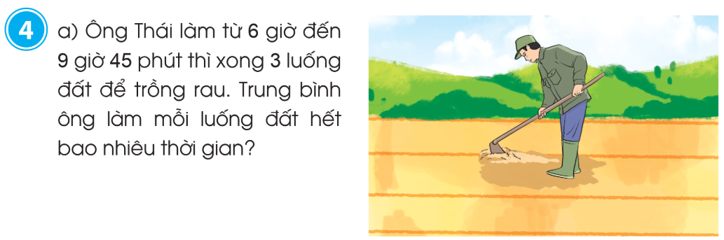
Bài giải:
Thời gian ông Nam làm 3 luống đất để trồng rau là:
9 giờ 45 phút – 6 giờ = 3 giờ 45 phút
Trung bình ông làm mỗi luống đất hết số thời gian là:
3 giờ 45 phút : 3 = 1 giờ 15 phút
Đáp số: 1 giờ 15 phút

Slide 8
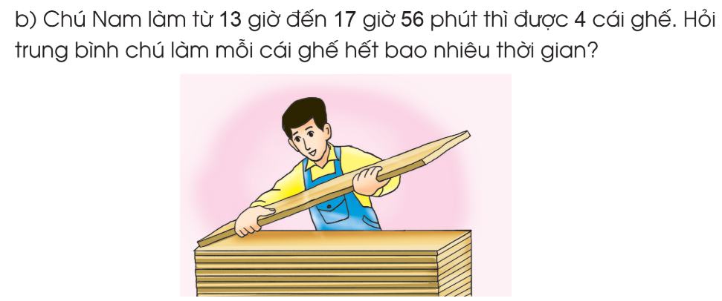
Bài giải:
Thời gian Chú Nam làm 4 cái ghế là:
17 giờ 56 phút – 13 giờ = 4 giờ 56 phút
Trung bình chú làm mỗi cái ghế hết số thời gian là:
4 giờ 56 phút : 4 = 1 giờ 14 phút
Đáp số: 1 giờ 14 phút

Slide 9
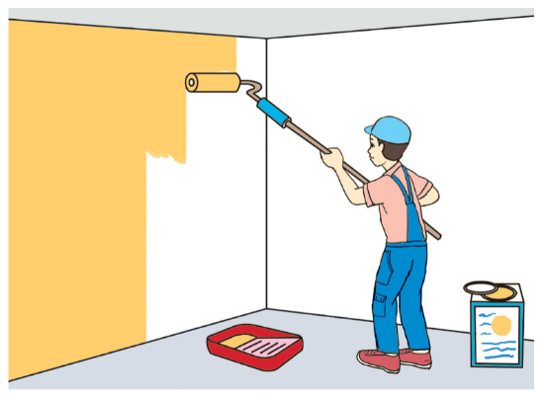
Bài giải:
Thời gian sơn 1 bức tường là:
3 giờ 27 phút : 3 = 1 giờ 9 phút
Người thợ đó sơn 4 bức tường như thế hết số thời gian là:
1 giờ 9 phút × 4 = 4 giờ 36 phút
Đáp số: 4 giờ 46 phút

Slide 10
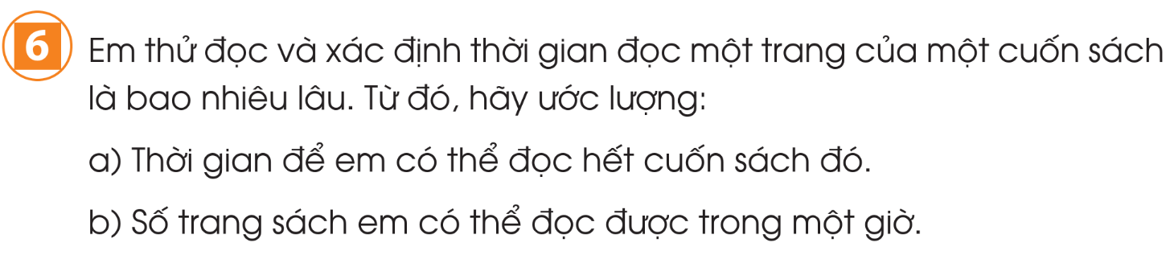
Bài giải:
Thời gian để em có thể đọc hết cuốn sách đó là:
30 giây × 312 = 9 360 giây = 156 phút = 2 giờ 36 phút
b) Đổi 1 giờ = 3 600 giây
Số trang sách em có thể đọc được trong một giờ là:
1 giờ : 30 giây = 120 (trang)
Đáp số: a) 2 giờ 36 phút
b) 120 trang

Slide 11


